Slide 1
模块二 直杆的基本变形 2-6 组合变形简介
2-6 组合变形简介
宣城市信息工程学校在线精品课程--《机械基础》
Notes:
Background provided by m62 Visualcommunications, visit www.m62.net for more information

Slide 2
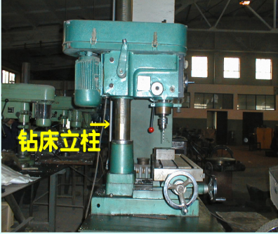
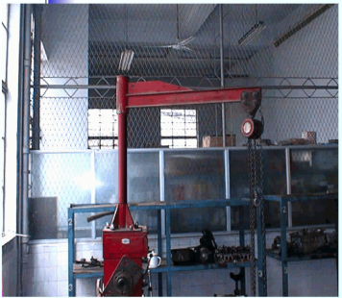
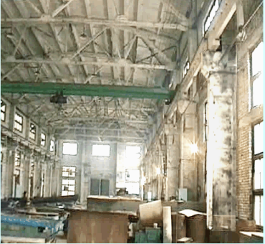
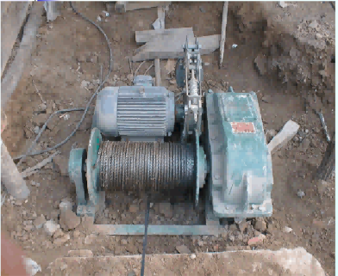
模块二 直杆的基本变形 2-6 组合变形简介
宣城市信息工程学校在线精品课程--《机械基础》
Notes:
Background provided by m62 Visualcommunications, visit www.m62.net for more information

Slide 3
模块二 直杆的基本变形 2-6 组合变形简介
一、组合变形的概念
四种基本变形：拉、压，剪切，扭转，弯曲
在工程实际中，在杆件上往往同时作用有两种或两种以上的基本变形。
构件在载荷作用下，同时发生两种或两种以上的基本变形称为组合变形。
宣城市信息工程学校在线精品课程--《机械基础》
Notes:
Background provided by m62 Visualcommunications, visit www.m62.net for more information

Slide 4
模块二 直杆的基本变形 2-6 组合变形简介
二、常见的组合变形
拉弯组合变形
如图所示外力F位于梁的纵对称面xOz内,其作用线与梁的x轴成一夹角θ。下面分析一下该力对梁作用的变形效果。首先，将外力F分解成两个分力F_{x}、F_{z}，这两个分力符合拉伸和平面弯曲的外力作用条件，即：F_{x}使悬臂梁产生沿x方向的拉伸作用，F_{z} 使悬臂梁产生绕纵对称面弯曲的作用。这样，F_{x} 产生拉伸变形，F_{z} 产生弯曲变形，梁的变形就由拉伸和弯曲共同作用的拉弯组合变形。这样的组合变形就可以分解成两个基本变形。
宣城市信息工程学校在线精品课程--《机械基础》
Notes:
Background provided by m62 Visualcommunications, visit www.m62.net for more information

Slide 5
模块二 直杆的基本变形 2-6 组合变形简介
二、常见的组合变形
压弯组合变形
如图所示，厂房建筑的边柱，受到不沿边柱轴线的作用力F的作用。把F的作用力平移到边柱轴线，重合后为F’再附加一力偶M的作用(力的平移定理)。作用在边柱轴线的F’使边柱受压——压缩变形；力偶M使边柱产生弯曲——弯曲变形。这样就将压弯的组合变形分解成了简单明了的压缩变形和弯曲变形。
宣城市信息工程学校在线精品课程--《机械基础》
Notes:
Background provided by m62 Visualcommunications, visit www.m62.net for more information

Slide 6
模块二 直杆的基本变形 2-6 组合变形简介
二、常见的组合变形
弯扭组合变形
图示传动轴AB，是带传动的带轮轴。当电动机带动带轮旋转时，传动轴产生弯扭组合变形。带轮上的带分产生松边张力和紧边张力，二力共同作用在带轮上，轴产生一横向力F，使轴产生弯曲变形。同时电动机对轴产生的力偶矩M使轴发生扭转变形。
宣城市信息工程学校在线精品课程--《机械基础》
Notes:
Background provided by m62 Visualcommunications, visit www.m62.net for more information

Slide 7
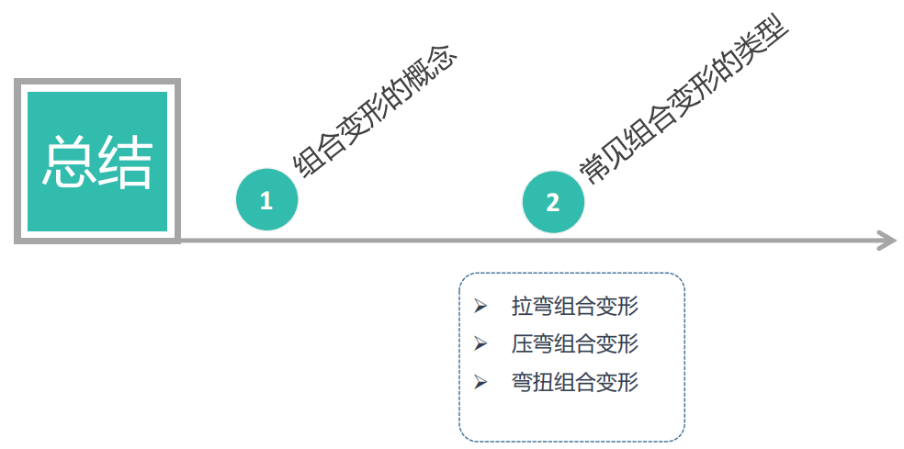
模块二 直杆的基本变形 2-6 组合变形简介
同时发生两种或两种以上的基本变形称为组合变形。
宣城市信息工程学校在线精品课程--《机械基础》
Notes:
Background provided by m62 Visualcommunications, visit www.m62.net for more information

